Slide 1
Подсистема «РЕЕСТР ЗСН»
ЕФГИС ЗСН

Slide 2
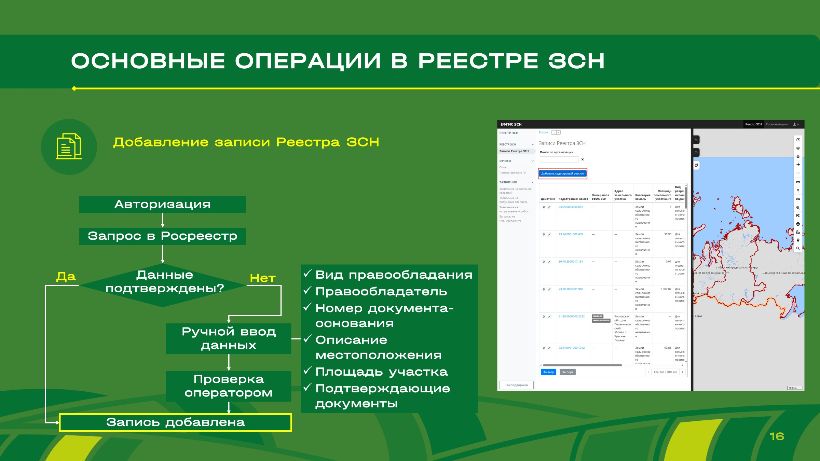

Slide 3
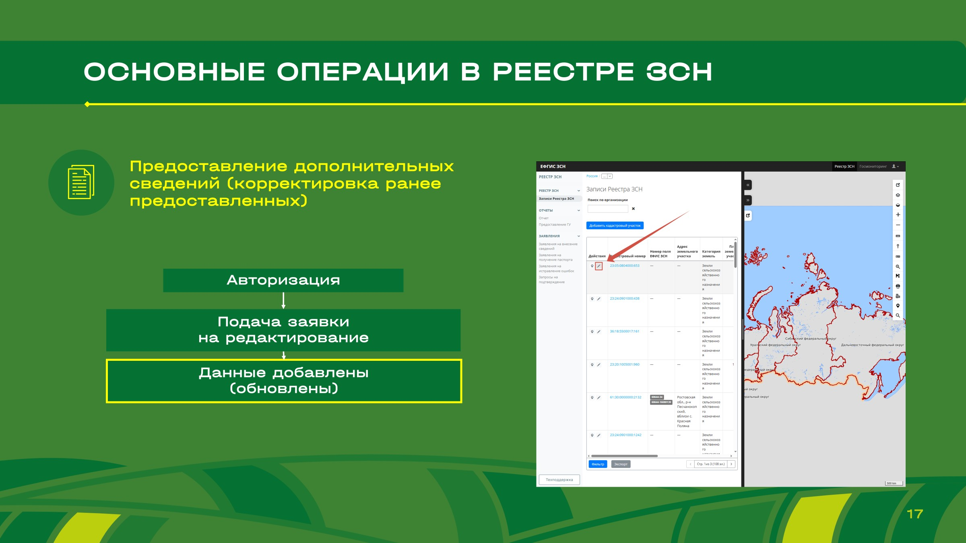

Slide 4
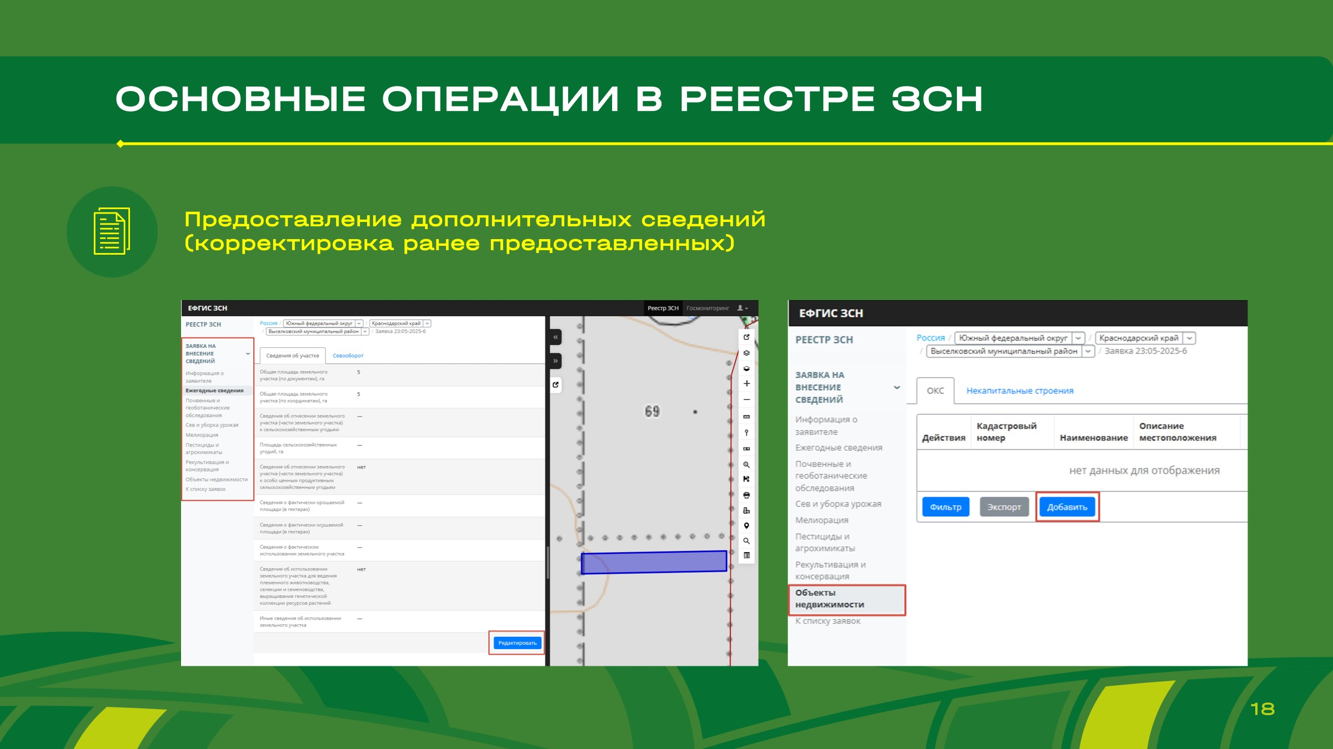

Slide 5


Slide 6


Slide 7

Приоритетные направления

Slide 8

Приоритетные направления. Пункты А, Б, Д

Slide 9

Приоритетные направления. Пункт В

Slide 10

Приоритетные направления. Пункт Е

Slide 11

Приоритетные направления. Пункты Ж, З, И

Slide 12


Slide 13


